Slide 1
PLM系统中业务对象版本操作合规性检查的自动实现
王朝霞¹，朱笑尘¹， 欧阳春²,
Moe Wynn², 闻立杰¹
¹清华大学, 北京, 中国
²Queensland University of Technology, Brisbane, Australia

Slide 2
大 纲
问题
解决方案
工具实现
工具评估

Slide 3
研究领域背景 - 产品全生命周期管理(PLM) 系统
客户
CRM
维修BOM
发布BOM
PLM
SCM
Enterprise
PDM
供应商
产品
制造BOM
工程BOM
ERP
资源
Notes:
Let’s walk through the our concept of digital validation. As a company, you have core competencies and differentiators. Companies must use their resource…to build products…to satisfy our customers…and they must include their suppliers as part of the their core competencies.
You have invested heavily in technologies to assist in the digital transformation. ERP…SCM…CRM. Today we are going to talk to you about the importance of PLM in this equation. PLM is a component in your current initiates in your company. It is the “key” component. It plays a role that must be coordinated with other initiatives in your company, such as ERP, SCM, and CRM. PLM feeds data to all other enterprise functions.
It provides collaboration across and through you company and supply chain. It provides an integration backbone to “tie” all you business critical systems together…so you can innovate faster…share knowledge…and collaborate globally.

Slide 4
研究领域背景 - 产品全生命周期管理(PLM) 系统
Source: Adapted from PTC, Inc. Streamlining “Concept to Cash”. March 2009
Aerospace/ Defense
Automotive
High Tech/ Electronics
Industrial Equipment
Consumer Products
Life Sciences
Notes:
Point out the source of
Product Lifecycle Management (PLM) is a strategic approach to creating and managing a company's product-related intellectual capital, from its initial conception to retirement.
PLM improves a company’s product development processes and its ability to use product-related information to make better business decisions and deliver greater value to customers.
PLM is a critical issue for organizations during this economic slowdown as they try to:
Develop new products faster from ideation to launch
Get new products to the market on time, as planned
Improve the appeal and relevance of new products to customers
Develop products that are efficient to manufacture and sell
Reduce costs and productivity losses related to product and packaging development
Improve the payback for new and revised product launches

Slide 5
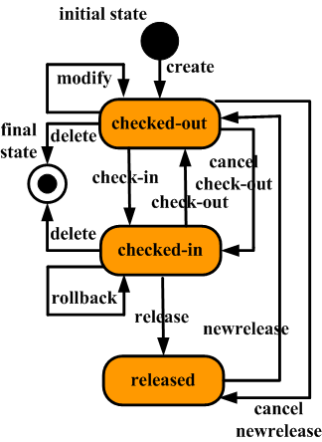
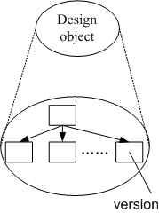
PLM核心：产品数据管理与过程管理
Product versioning management
Workflow
Object Version Graph
Product
Definition
Product
Planning
Manufacture
Planning
Product
Versioning
Control
PDM
Product
Requirements
Versioning graph
Maintenance
& Repair
A1.0
A1.1
A1.2
A1.3

Slide 6
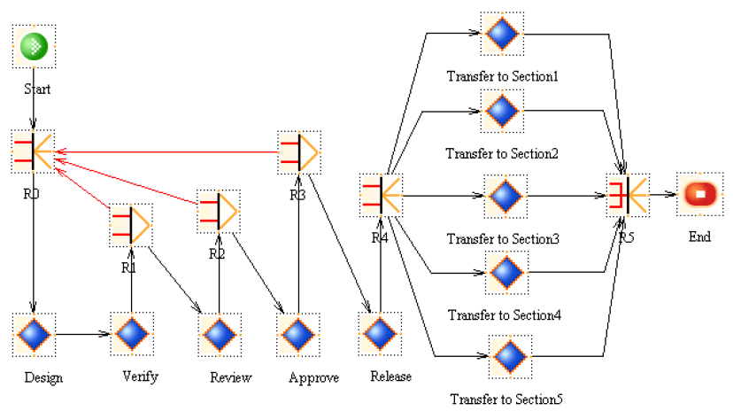
PLM核心：产品数据管理与过程管理
A1.2
A1.2
A1.2
A1.2
A1.2
A1.0
A1.1
A1.2

Slide 7
问题：产品数据管理与过程管理的合规性
Anticipated object-state pairs:
{initial state, checked-in}
Version operation
{create, checkin, checkout}
Anticipated object-state pairs:
{checked-in, released}
Version operation
release
Notes:
PLM中的数据管理包括产品配置管理，产品版本管理；产品配置管理关注业务对象的组合配置关系；产品版本管理关注单个业务对象的版本演变。
过程管理：根据

Slide 8
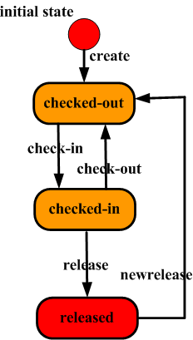
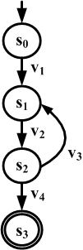
问题：产品数据管理与过程管理的合规性
A1.0
A1.1
A1.2
Notes:
从企业业务管理层面来看，业务对象生命周期包括创建，检查，归档，打印，更改直至最终删除整个过程；
从数据管理层面来看，必须由相关的操作控制机制保证业务对象由合法的人员创建，在创建之后能够被安全而可靠的访问。
业务管理与数据管理二者完美地配合，才能保证产生出合乎要求的业务对象。

Slide 9
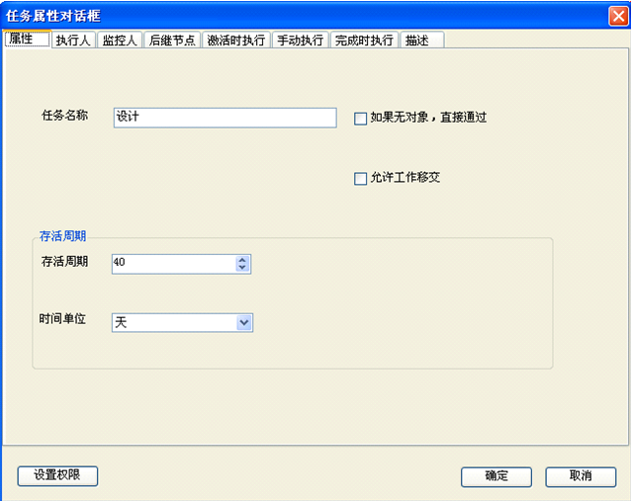
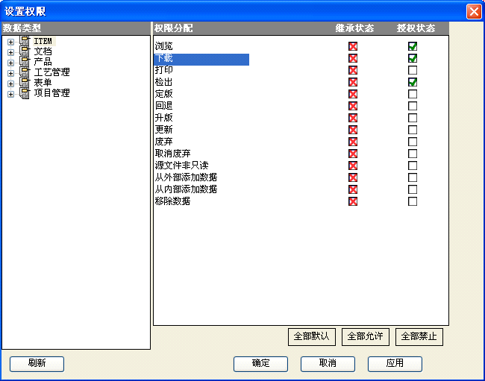
问题：产品数据管理与过程管理的合规性
Notes:
通过业务流程组织任务来实现业务对象生命周期演变

Slide 10
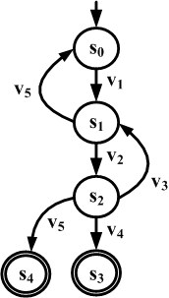
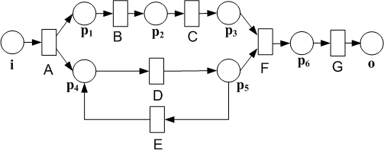
问题：产品数据管理与过程管理的合规性
V₁, V₃
s₀
s₁
V₁, V₃
V₁
某些任务应该分配版本操作？
任务上分配的版本操作能否被真正执行？
Notes:
某些特定的任务与业务对象生命周期特定的阶段有关，也即，有关的任务推动业务对象生命周期演变。

Slide 11
问题：产品数据管理与过程管理的合规性
V1
V3
s₀
V5
X
s₁
s₁
X
s₂
某个任务应该分配版本操作？
任务上分配的版本操作能否被真正执行？
如何保证分配到过程中任务上的操作能被连续地执行？

Slide 12
问题：产品数据管理与过程管理的合规性
V1
V2
s₀
V3
s₁
s₁
s₁
s₂
s₂
某个任务应该分配版本操作？
任务上分配的版本操作能否被真正执行？
如何保证分配到过程中任务上的操作能被连续地执行？
如何保证业务流程将业务对象从期望的初始状态 演变到期望的结束状态 ？

Slide 13
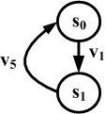
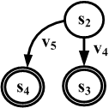
问题：产品数据管理与过程管理的合规性
合规性
任务级别-分配到单个任务上的版本操作序列应该与版本操作生命周期中的版本操作序列一致
过程级别 –分配到过程中的版本操作集合的执行序列应该与版本操作生命周期中的版本操作序列一致，同时需保证过程处理的业务对象能够到达期望的最终状态
Notes:
同时，在数据管理方面，制定了详细的业务对象版本操作以及版本操作规则

Slide 14
大 纲
问题
解决方案
工具实现
工具评估

Slide 15
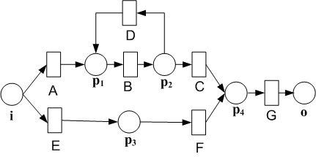
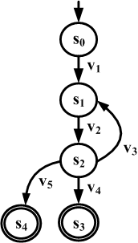
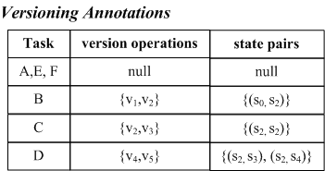
解决方案 - 版本标注的业务过程模型VWF-net
P:
L:
对任务分配版本操作
直接从PLM系统获得版本操作分配信息
确定任务状态对
业务专家，有经验的业务人员确定任务的状态对
Notes:
当前，在业务过程中保证任务能够访问版本操作的机制-权限分配机制，版本操作与其它数据操作（读，浏览等）一起，有权限分配机制分配相应的数据操作到业务流程的任务上。

Slide 16
解决方案 - 版本标注的业务过程模型
P:
L:
Marking of VWF-net (M, s)
Initial marking of VWF-net (M₀, s₀)
Final marking of VWF-net (M_{f}, s_{f})
Notes:
当前，在业务过程中保证任务能够访问版本操作的机制-权限分配机制，版本操作与其它数据操作（读，浏览等）一起，有权限分配机制分配相应的数据操作到业务流程的任务上。

Slide 17
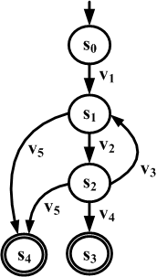
解决方案 - 语法合规性
v₁
v₅
v₂
v₃
v₅
v₄
{v₁, v₂, v₃, v₄, v₅}
{v₁, v₂, v₃, v₄, v₅}
空版本操作标注一致性
版本操作分配完备性
局部版本操作路径存在性
无局部不可执行操作
无不可执行对象状态变迁
全局版本操作路径存在性
空版本操作标注一致性
版本操作分配完备性
局部版本操作路径存在性
无局部不可执行操作
无不可执行对象状态变迁
全局版本操作路径存在性
空版本操作标注一致性
版本操作分配完备性
局部版本操作路径存在性
无局部不可执行操作
无不可执行对象状态变迁
全局版本操作路径存在性
{v₁, v₂}
{v₂, v₃,}
{v₄, v₅}
Notes:
当前，在业务过程中保证任务能够访问版本操作的机制-权限分配机制，版本操作与其它数据操作（读，浏览等）一起，有权限分配机制分配相应的数据操作到业务流程的任务上。

Slide 18
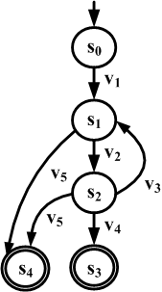
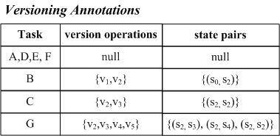
解决方案 – 行为合规性
P:
L:
行为合规性：
• 可完成
• 可完成
• 无死任务
• 无未使用的版本操作标注
V4
V2, V3
V5
Notes:
当前，在业务过程中保证任务能够访问版本操作的机制-权限分配机制，版本操作与其它数据操作（读，浏览等）一起，有权限分配机制分配相应的数据操作到业务流程的任务上。

Slide 19
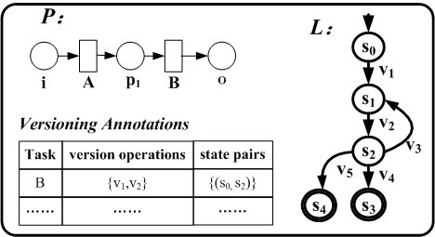
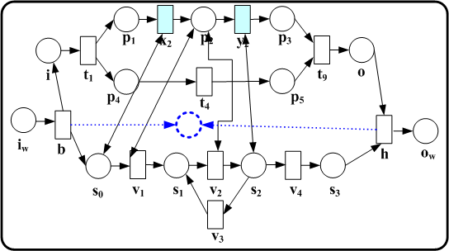
解决方案 – 行为合规性
VWF-net：
WF-net：
转换
检查
行为合规性：
合理性（Soundness） ：
解释
可完成
二者是否等价?
可完成
无死任务
无死任务
无未使用的版本操作标注
*Z.Wang, A.H.M. ter Hofstede, C. Ouyang, M. Wynn, J. Wang, and X. Zhu. How to guarantee compliance between workflows and product
lifecycles? Technical Report BPM Center BPM-11-10, BPMcenter.org, 2011.
Notes:
当前，在业务过程中保证任务能够访问版本操作的机制-权限分配机制，版本操作与其它数据操作（读，浏览等）一起，有权限分配机制分配相应的数据操作到业务流程的任务上。

Slide 20
版本操作合规性 - 解决方案
开始检查
业务过程中
版本标注
确定任务中业务对象版本状态对
任务分配版本操作
版本操作路径存在性；
局部不可执行版本操作；
版本操作分配完备性
……
语法合规性检查
行为合规性检查
模型转换
转换后模型合理性检查
推导出转换前相应的结果
检查结束
Notes:
语法层次检查：
（1）版本操作路径存在性，包括局部版本操作路径存在性和全局版本操作路径存在性。局部版本操作路径存在性：一个任务，当被分配版本操作后，根据分配的状态对，能够将对象从它的前置状态移到它的后置状态。全局版本操作路径存在性：业务流程中的任务能够将对象从它的初始状态移至它的某个结束状态。
（2）局部不可执行版本操作；一个任务能够至少执行一次所分配的每一个版本操作。
（3）版本操作分配完备性：分配到任务上的版本操作集合与版本生命周期里的版本集合相等；同名版本操作完备性。
行为合规性检查：
（1）将业务过程，版本操作状态图和版本标注信息统一转换为一个WF-net网；
（2）对转换后的模型执行soundness检查；
（3）根据转换后的模型soundness结果，推导出结论指导转换前的业务过程模型、版本状态图和版本分配信息。
*slide版本路径存在性：两方面-全局和局部

Slide 21
大 纲
问题
解决方案
工具实现
工具评估

Slide 22
工具实现 - 框架
Notes:
语法层次检查：
（1）版本操作路径存在性，包括局部版本操作路径存在性和全局版本操作路径存在性。局部版本操作路径存在性：一个任务，当被分配版本操作后，根据分配的状态对，能够将对象从它的前置状态移到它的后置状态。全局版本操作路径存在性：业务流程中的任务能够将对象从它的初始状态移至它的某个结束状态。
（2）局部不可执行版本操作；一个任务能够至少执行一次所分配的每一个版本操作。
（3）版本操作分配完备性：分配到任务上的版本操作集合与版本生命周期里的版本集合相等；同名版本操作完备性。
行为合规性检查：
（1）将业务过程，版本操作状态图和版本标注信息统一转换为一个WF-net网；
（2）对转换后的模型执行soundness检查；
（3）根据转换后的模型soundness结果，推导出结论指导转换前的业务过程模型、版本状态图和版本分配信息。
*slide版本路径存在性：两方面-全局和局部

Slide 23
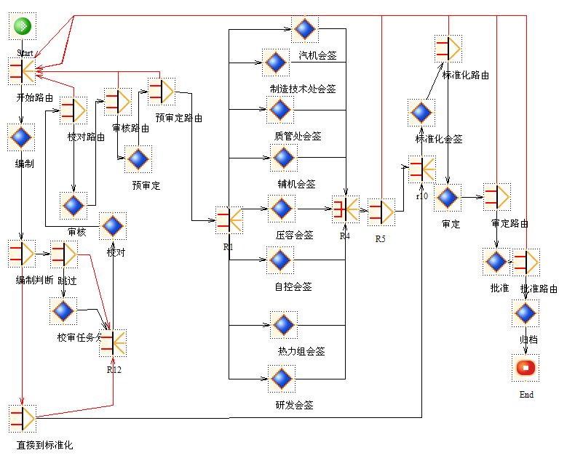
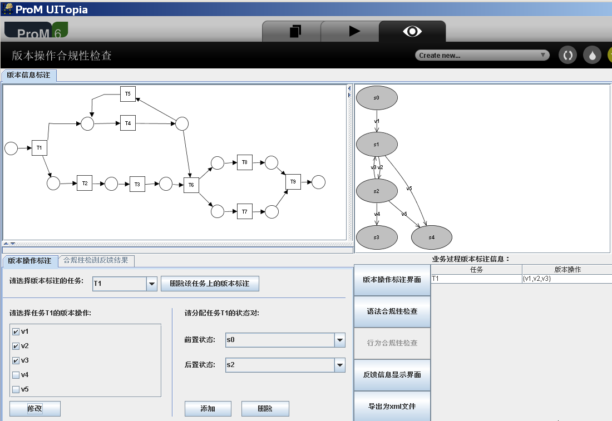
工具实现- 版本标注的过程模型构造
Notes:
语法层次检查：
（1）版本操作路径存在性，包括局部版本操作路径存在性和全局版本操作路径存在性。局部版本操作路径存在性：一个任务，当被分配版本操作后，根据分配的状态对，能够将对象从它的前置状态移到它的后置状态。全局版本操作路径存在性：业务流程中的任务能够将对象从它的初始状态移至它的某个结束状态。
（2）局部不可执行版本操作；一个任务能够至少执行一次所分配的每一个版本操作。
（3）版本操作分配完备性：分配到任务上的版本操作集合与版本生命周期里的版本集合相等；同名版本操作完备性。
行为合规性检查：
（1）将业务过程，版本操作状态图和版本标注信息统一转换为一个WF-net网；
（2）对转换后的模型执行soundness检查；
（3）根据转换后的模型soundness结果，推导出结论指导转换前的业务过程模型、版本状态图和版本分配信息。
*slide版本路径存在性：两方面-全局和局部

Slide 24
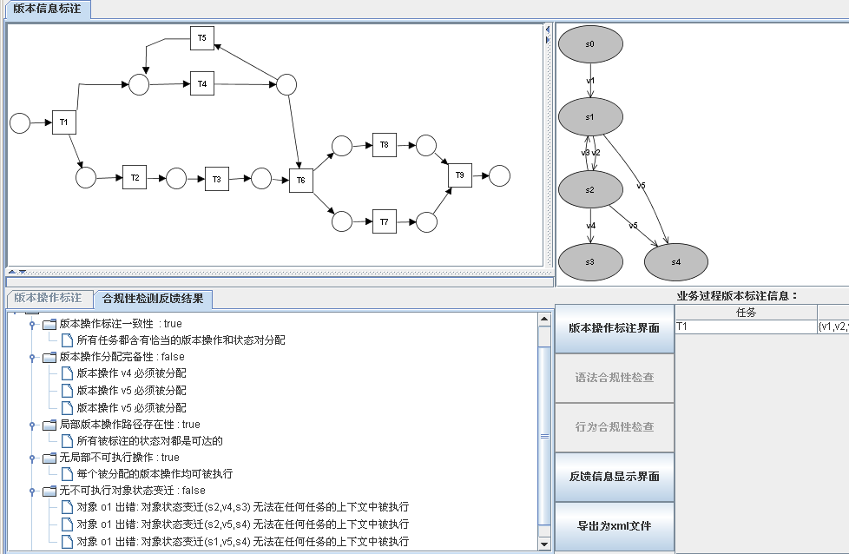
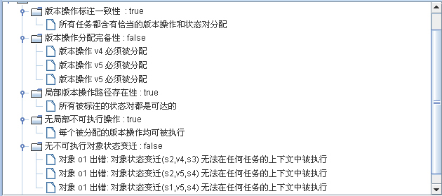
工具实现 - 语法合规性检查
Notes:
语法层次检查：
（1）版本操作路径存在性，包括局部版本操作路径存在性和全局版本操作路径存在性。局部版本操作路径存在性：一个任务，当被分配版本操作后，根据分配的状态对，能够将对象从它的前置状态移到它的后置状态。全局版本操作路径存在性：业务流程中的任务能够将对象从它的初始状态移至它的某个结束状态。
（2）局部不可执行版本操作；一个任务能够至少执行一次所分配的每一个版本操作。
（3）版本操作分配完备性：分配到任务上的版本操作集合与版本生命周期里的版本集合相等；同名版本操作完备性。
行为合规性检查：
（1）将业务过程，版本操作状态图和版本标注信息统一转换为一个WF-net网；
（2）对转换后的模型执行soundness检查；
（3）根据转换后的模型soundness结果，推导出结论指导转换前的业务过程模型、版本状态图和版本分配信息。
*slide版本路径存在性：两方面-全局和局部

Slide 25
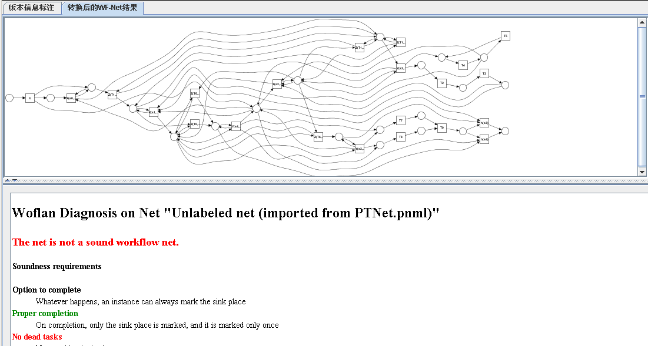
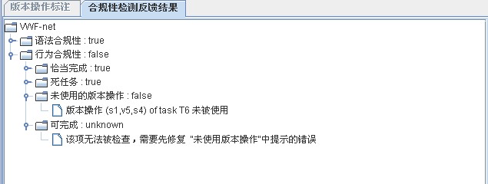
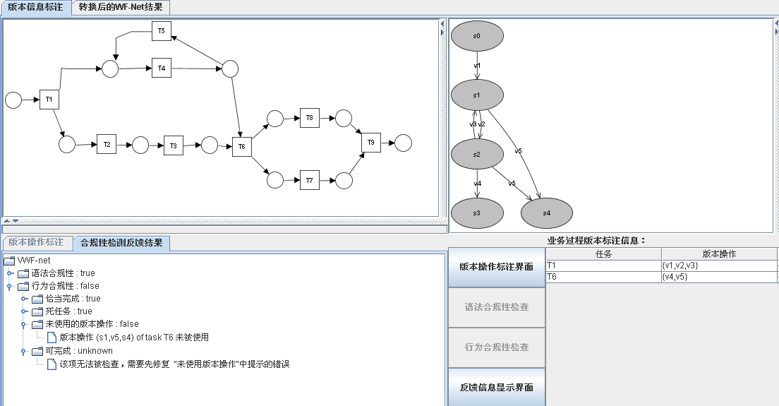
工具实现 - 行为合规性检查
Notes:
语法层次检查：
（1）版本操作路径存在性，包括局部版本操作路径存在性和全局版本操作路径存在性。局部版本操作路径存在性：一个任务，当被分配版本操作后，根据分配的状态对，能够将对象从它的前置状态移到它的后置状态。全局版本操作路径存在性：业务流程中的任务能够将对象从它的初始状态移至它的某个结束状态。
（2）局部不可执行版本操作；一个任务能够至少执行一次所分配的每一个版本操作。
（3）版本操作分配完备性：分配到任务上的版本操作集合与版本生命周期里的版本集合相等；同名版本操作完备性。
行为合规性检查：
（1）将业务过程，版本操作状态图和版本标注信息统一转换为一个WF-net网；
（2）对转换后的模型执行soundness检查；
（3）根据转换后的模型soundness结果，推导出结论指导转换前的业务过程模型、版本状态图和版本分配信息。
*slide版本路径存在性：两方面-全局和局部

Slide 26
大 纲
问题
解决方案
工具实现
工具评估

Slide 27
工具评估 - 调查问卷内容
被调查者的领域背景知识
版本合规性问题的现实意义
解决方案的可行性
技术层面
开放型问题

Slide 28
工具评估 - 调查对象
参与本次调查的人员包括开发人员（5人），测试人员（6人），销售人员（3人）和实施人员（10人）四类共24名。有效回收调查问卷24份，有效回收率100%。
设计/开发业务过程模型 | 人数 | 比率
1 -100 (中小规模) | 16 | 66.7%
101 – 500 (中大规模) | 8 | 33.3%
熟悉的PLM系统 | 人数 | 比率
只了解TiPLM系统 | 5 | 21%
既了解TiPLM系统又了解Winchill系统 | 10 | 42%
既了解TiPLM系统又了解Teamcenter系统 | 9 | 37%

Slide 29
工具评估 - 版本操作合规性问题的现实性
版本操作不一致问题存在几率 | 人数 | 比率
普遍存在 | 13 | 54%
有时存在 | 11 | 46%
该问题目前主要的解决方法是重新手动修改模型定义（24人，100%）。
以上统计数据表明，在PLM系统中，版本操作合规性是一个普遍存在的问题。同时，目前的解决方法主要是手工调整。该解决方法存在以下弊端：一方面手工调整效率很低，另一方面手工调整无法诊断所有可能的出错情况。

Slide 30
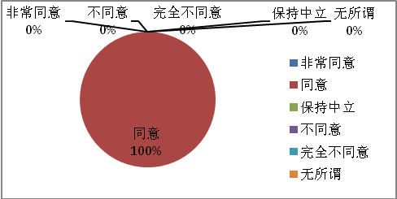
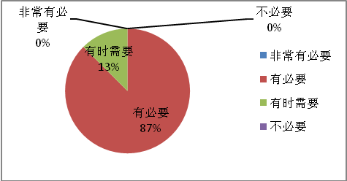
工具评估 - 版本操作合规性解决方案的可行性
版本操作合规性解决方案技术可行性
开发版本操作合规性检查工具的必要性
以上统计数据表明，所提出的版本操作合规性解决方案技术上具有很强的可行性，同时，来自实际企业的反馈信息表明企业对开发版本操作合规性检查的工具具有较强烈的需求。

Slide 31
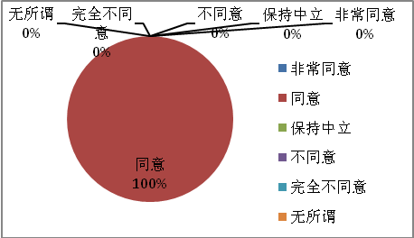
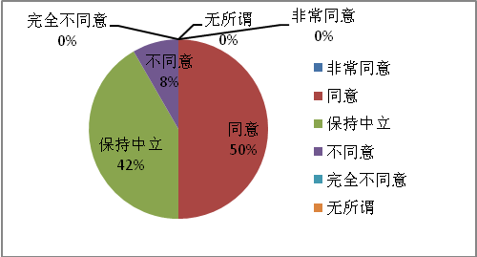
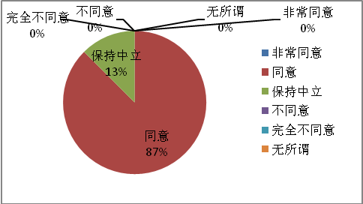
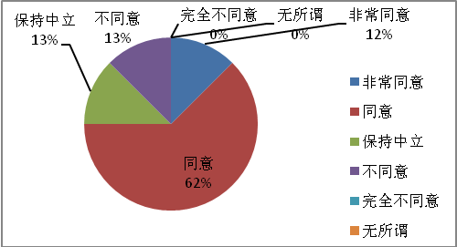
工具评估 – 版本操作合规性检查工具的可用性和易用性
以上统计数据表明，开发的工具具有较强的有用性，工具的错误提示信息正确并且通俗易懂。但需在工具的易于使用性，界面用户友好性等方面提高和增强。
已开发的工具的有用性
已开发的工具的易于使用性
错误提示信息正确并且通俗易懂
界面用户友好性

Slide 32
工具评估 - 反馈结果与分析
结论：对调查问卷的反馈结果进行分析，证明了我们提出的版本操作合规性问题具有现实意义，开发的工具具有一定的可用性和可行性。

Slide 33
未来工作
版本操作合规性工具集成到实际的PLM系统中。
在工具界面接口的易于使用性和用户友好性两方面进行改进。

Slide 34
谢 谢 ！

Slide 35
解决方案 - 语法规则3：局部版本操作路径存在性
versioning set:
{V₁, V₃ }
object state pairs:
{(s₀,s₂)}
s₀
X
s₂
Notes:
当前，在业务过程中保证任务能够访问版本操作的机制-权限分配机制，版本操作与其它数据操作（读，浏览等）一起，有权限分配机制分配相应的数据操作到业务流程的任务上。

Slide 36
解决方案 - 语法规则4：无局部不可执行操作
s₀
versioning set:
{V1, V2 ,V3 , V4}
object state pairs:
{(s0,s2)}
s₂
V₄
Notes:
当前，在业务过程中保证任务能够访问版本操作的机制-权限分配机制，版本操作与其它数据操作（读，浏览等）一起，有权限分配机制分配相应的数据操作到业务流程的任务上。

Slide 37
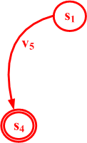
解决方案 - 语法规则5：无不可执行对象状态变迁
versioning set:
{V1, V2 ,V3 }
object state pairs:
{(s0,s2)}
s₀
versioning set:
{V4, V5 }
object state pairs:
{(s2,s3)，(s2,s4)}
s₁
s₂
s₂
s₄
s₃
s₄
Notes:
当前，在业务过程中保证任务能够访问版本操作的机制-权限分配机制，版本操作与其它数据操作（读，浏览等）一起，有权限分配机制分配相应的数据操作到业务流程的任务上。

Slide 38
解决方案 - 语法规则6：全局版本操作路径存在性
s₀
versioning set:
{V1, V2 ,V3 }
object state pairs:
{(s0,s2)}
versioning set:
{V2, V3 }
object state pairs:
{(s2,s1)}
s₁
s₂
s₂
Notes:
当前，在业务过程中保证任务能够访问版本操作的机制-权限分配机制，版本操作与其它数据操作（读，浏览等）一起，有权限分配机制分配相应的数据操作到业务流程的任务上。

Slide 39
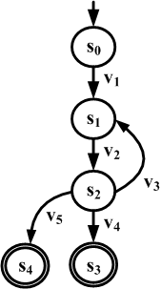
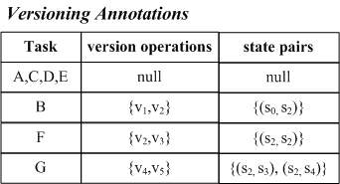
解决方案 – 行为合规性
P:
L:
Behavioural compliance：
• 可完成
• 无死任务
• 无未使用的版本操作标注
V4
V5
Notes:
当前，在业务过程中保证任务能够访问版本操作的机制-权限分配机制，版本操作与其它数据操作（读，浏览等）一起，有权限分配机制分配相应的数据操作到业务流程的任务上。

Slide 40
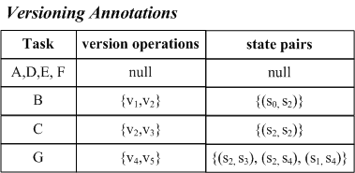
解决方案 – 行为合规性
P:
L:
s₁
s₄
行为合规性：
• 可完成
• 无死任务
• 无未使用的版本操作标注
V4
V5
Notes:
当前，在业务过程中保证任务能够访问版本操作的机制-权限分配机制，版本操作与其它数据操作（读，浏览等）一起，有权限分配机制分配相应的数据操作到业务流程的任务上。

